Slide 1









Slide 2

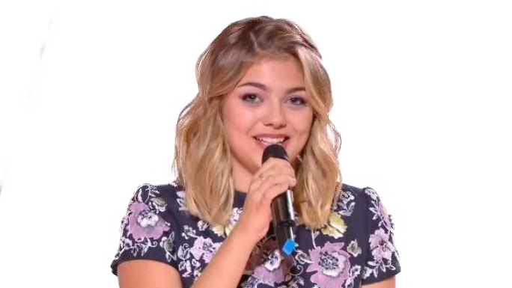
01. Non-sens 03:03
02. On etait beau 03:25
03. Sans arret 03:06
04. Si t'etais la 02:33
05. Midi sur novembre 03:19
06. No 03:28
07. Ecchymoses 02:52
08. Immobile 02:59
09. Nuit pourpre 03:59
10. When We Go Home 02:46
11. Pour oublier lamour 03:27
12. Blonde 03:18
13. Lego 03:39
14. Jour de pluie 02:59
15. it won't kill ya 03:37

Slide 3














































